Slide 1
Audit Carrefour
Magasin: L’Aouina
Le 23/10/2018
M Souheil DRAOUI

Slide 2
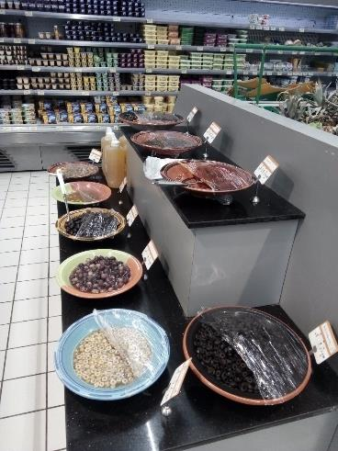
Olives et épices: Veuillez mettre en place un louche pour chaque récipient.

Slide 3
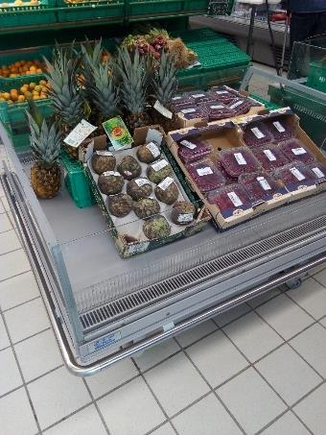
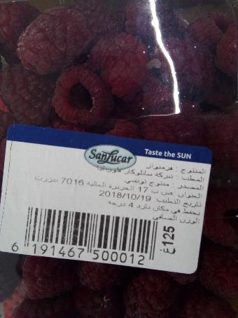
FLEG: Les paquets de framboise étaient stockés à température ambiante (le meuble d'exposition n'était pas en marche). Veuillez garder ces produits au froid comme il est indiqué sur le ticket fournisseur.

Slide 4
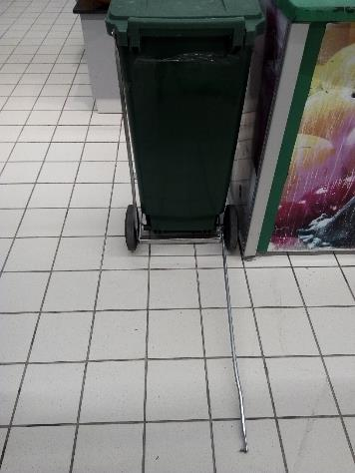
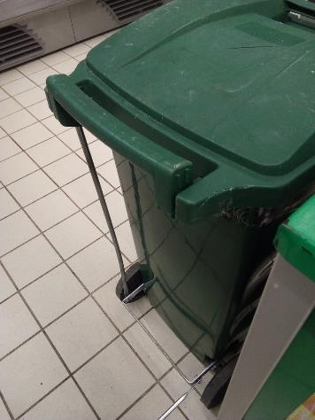
FLEG: La pédale de la poubelle à ce niveau était rompue.

Slide 5
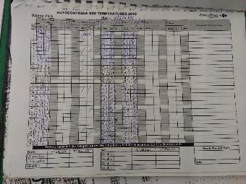
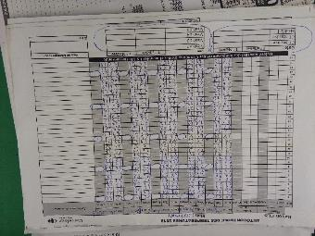
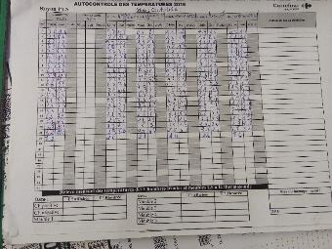
PLS: Le suivi et l'enregistrement des températures à cœur de la chaine du froid n'étaient pas réalisés.

Slide 6
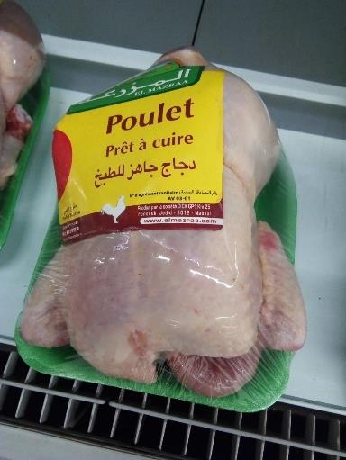
PLS: Présence d'un poulet "mazraa" dont l'emballage était dépourvu d'étiquetage ( absence de DF,DLC et du N°Lot).

Slide 7
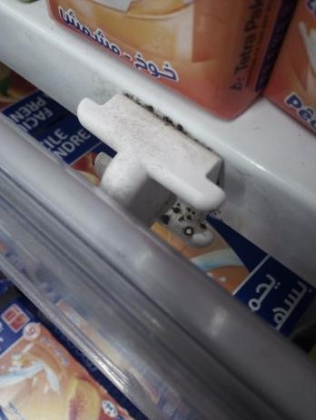
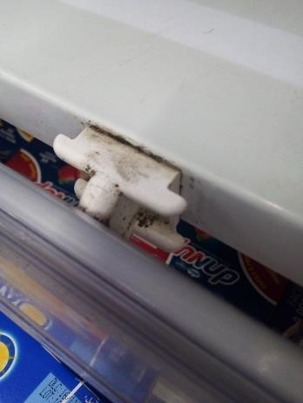
PLS: Présence de piqure de moisissure sur les fixateurs des prix.

Slide 8
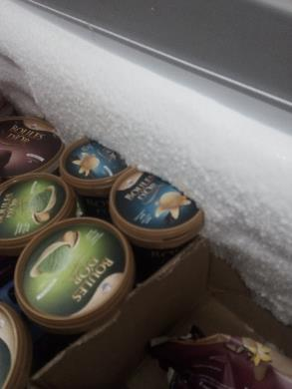
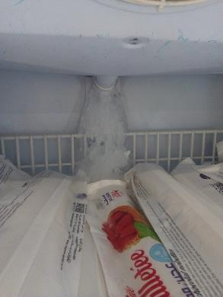
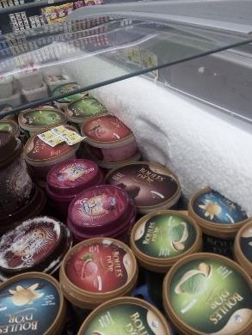
PLS: Présence de givre au niveau de l'armoire froide des pâtes feuilletés et dans le congélateur des glaces.

Slide 9
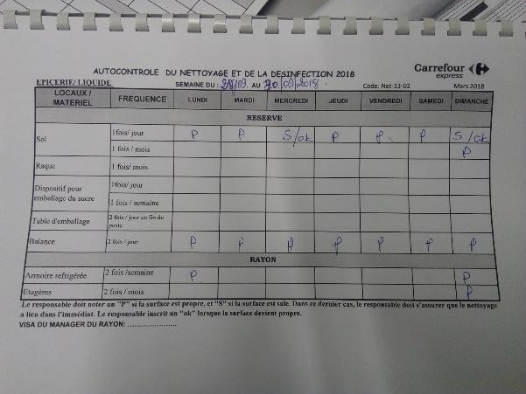
PGC: L'autocontrôle du nettoyage n'était pas quotidien.

Slide 10
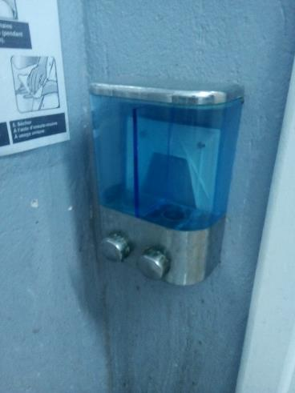
Absence de savon liquide au niveau du distributeur des sanitaires hommes et femmes.

Slide 11
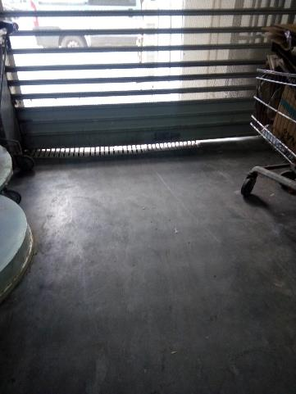
Renforcer l'étanchéité de la porte de réception.

